Slide 1

2026中国AI大模型深度报告
从爆发增长到生态重构：技术、市场与政策全景解析
Devnors AI | 2026年5月

Slide 2
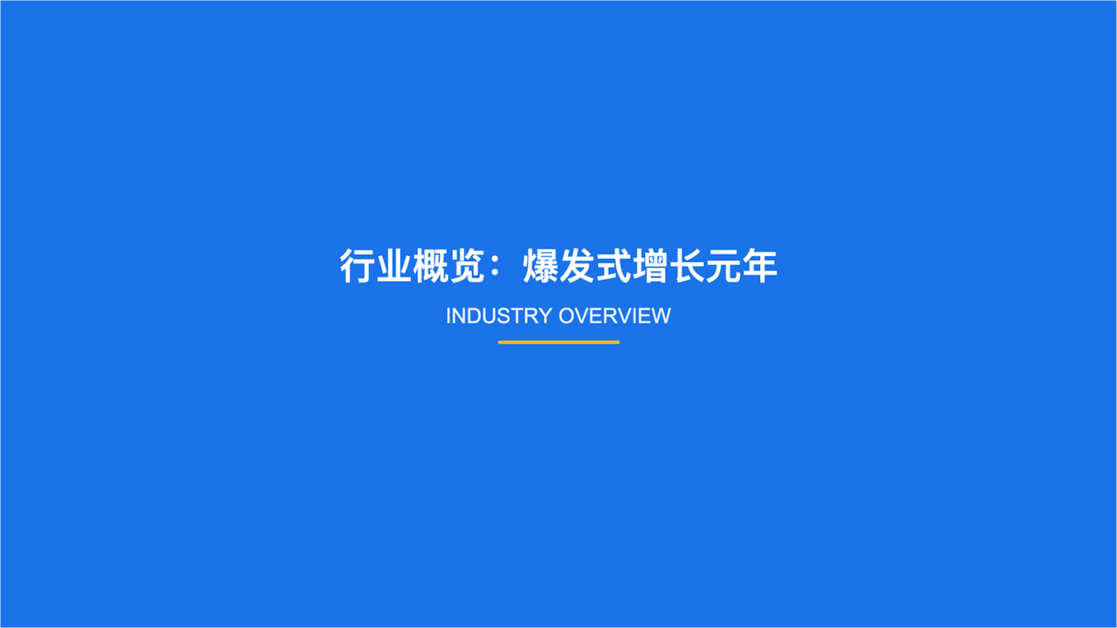
行业概览：爆发式增长元年
INDUSTRY OVERVIEW

Slide 3
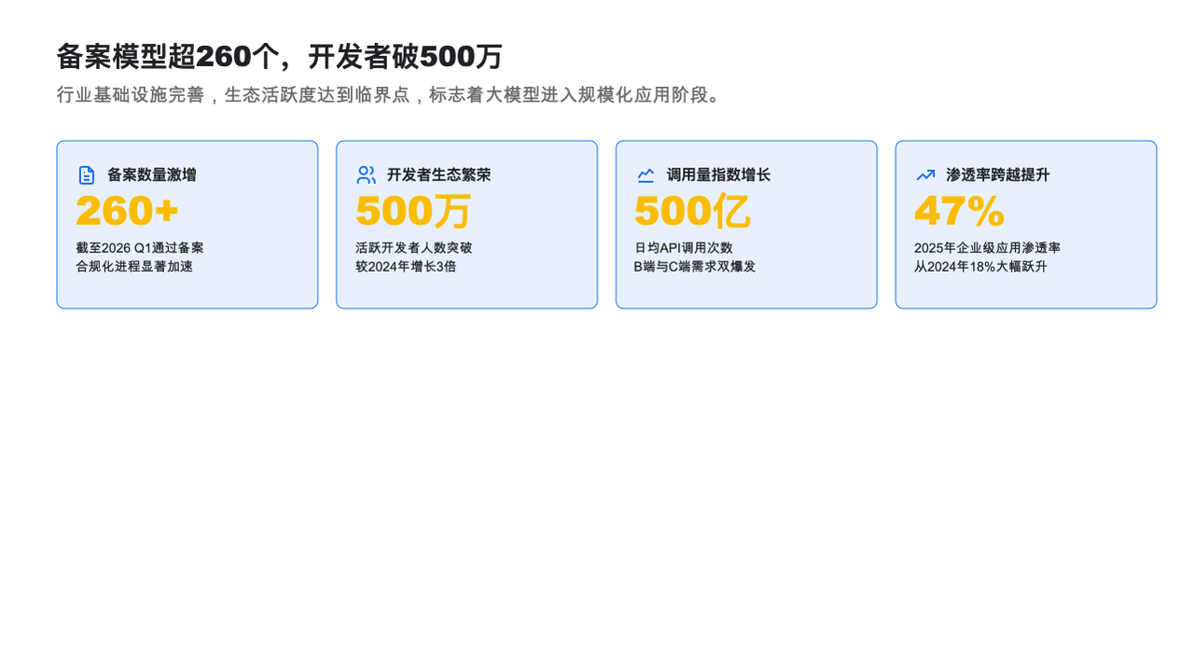
备案模型超260个，开发者破500万
行业基础设施完善，生态活跃度达到临界点，标志着大模型进入规模化应用阶段。
备案数量激增
开发者生态繁荣
调用量指数增长
渗透率跨越提升
260+
500万
500亿
47%
截至2026 Q1通过备案
活跃开发者人数突破
日均API调用次数
2025年企业级应用渗透率
合规化进程显著加速
较2024年增长3倍
B端与C端需求双爆发
从2024年18%大幅跃升

Slide 4
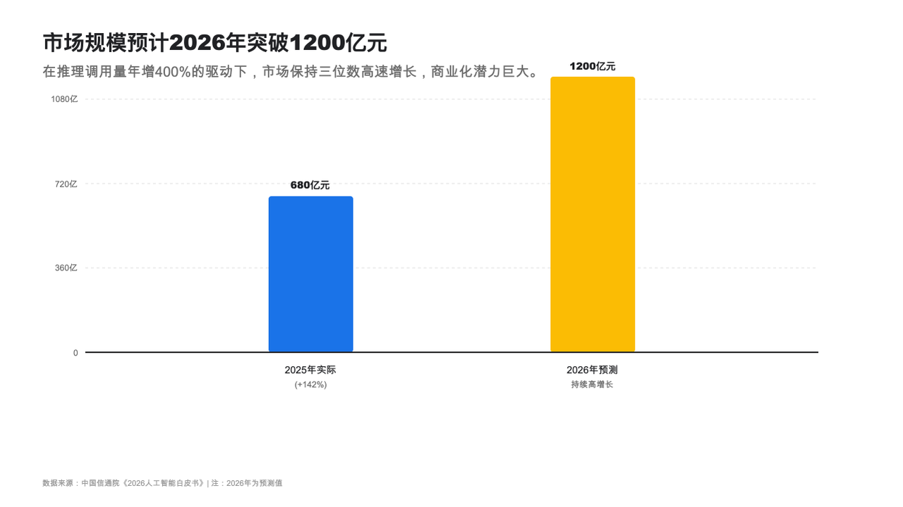
市场规模预计2026年突破1200亿元
1200亿元
在推理调用量年增400%的驱动下，市场保持三位数高速增长，商业化潜力巨大。
1080亿
720亿
680亿元
360亿
0
2025年实际
2026年预测
(+142%)
持续高增长
数据来源：中国信通院《2026人工智能白皮书》| 注：2026年为预测值

Slide 5
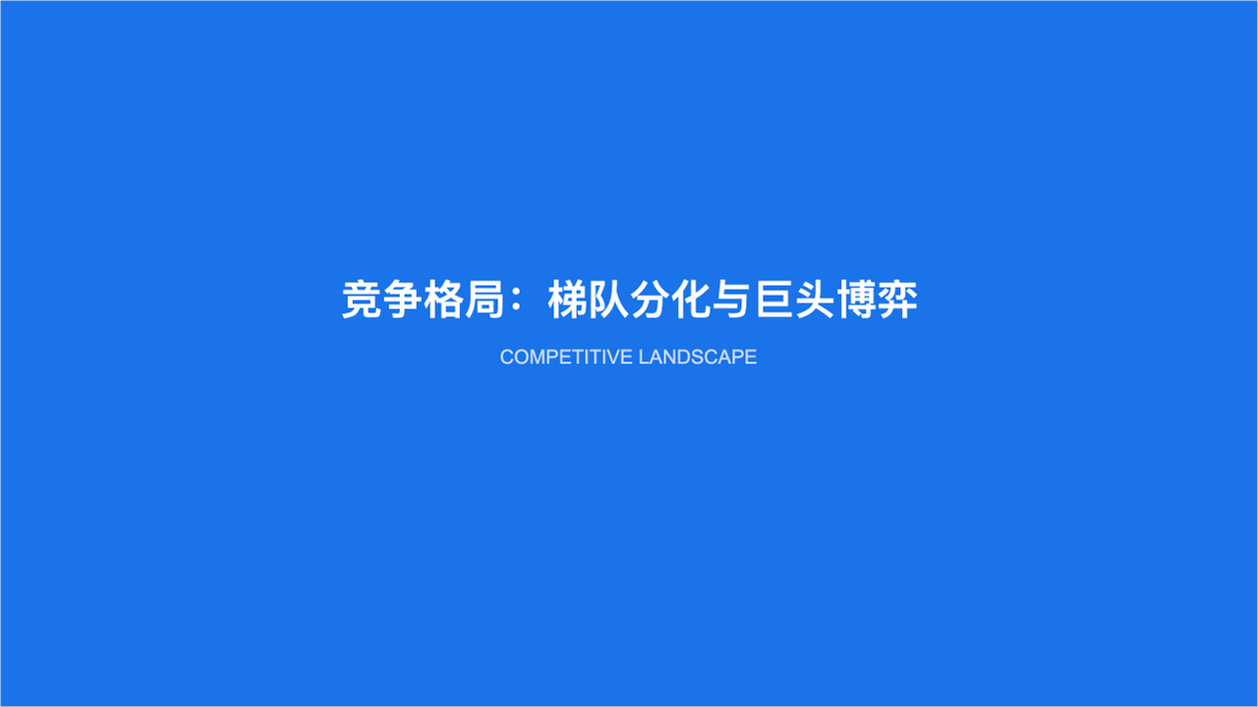
竞争格局：梯队分化与巨头博弈
COMPETITIVE LANDSCAPE

Slide 6
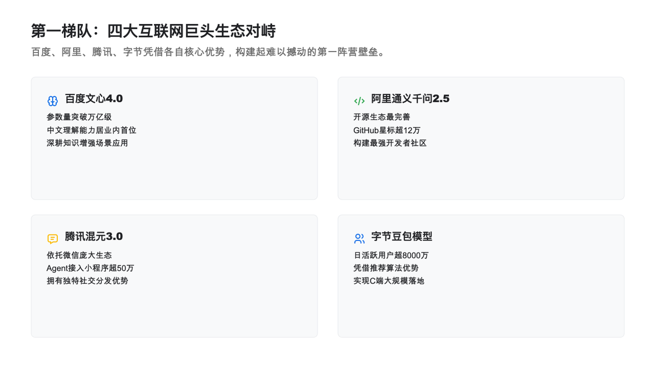
第一梯队：四大互联网巨头生态对峙
百度、阿里、腾讯、字节凭借各自核心优势，构建起难以撼动的第一阵营壁垒。
百度文心4.0
阿里通义千问2.5
参数量突破万亿级
开源生态最完善
中文理解能力居业内首位
GitHub星标超12万
深耕知识增强场景应用
构建最强开发者社区
腾讯混元3.0
字节豆包模型
依托微信庞大生态
日活跃用户超8000万
Agent接入小程序超50万
凭借推荐算法优势
拥有独特社交分发优势
实现C端大规模落地

Slide 7
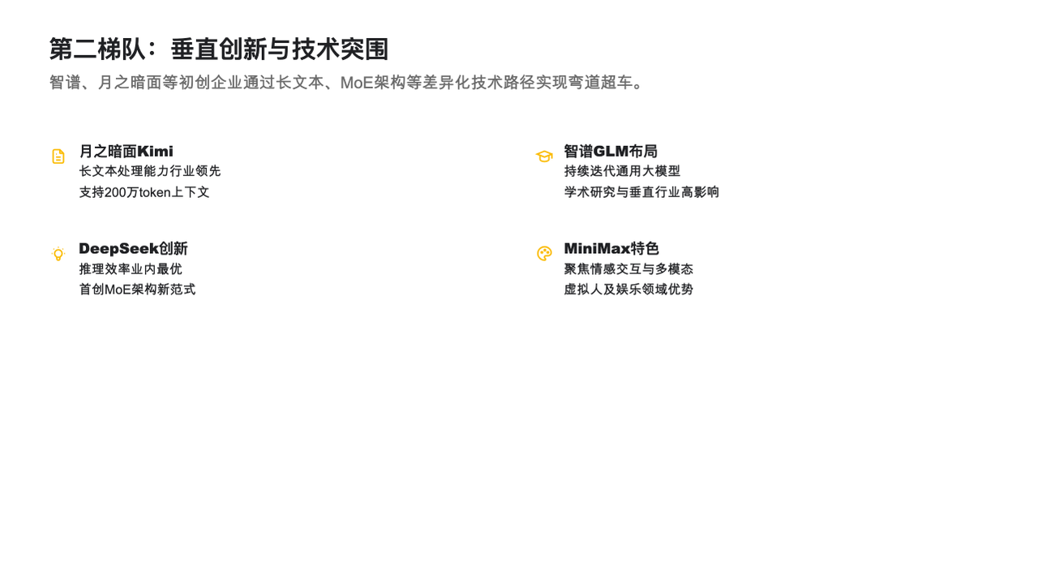
第二梯队：垂直创新与技术突围
智谱、月之暗面等初创企业通过长文本、MoE架构等差异化技术路径实现弯道超车。
月之暗面Kimi
智谱GLM布局
长文本处理能力行业领先
持续迭代通用大模型
支持200万token上下文
学术研究与垂直行业高影响
DeepSeek创新
MiniMax特色
推理效率业内最优
聚焦情感交互与多模态
首创MoE架构新范式
虚拟人及娱乐领域优势

Slide 8
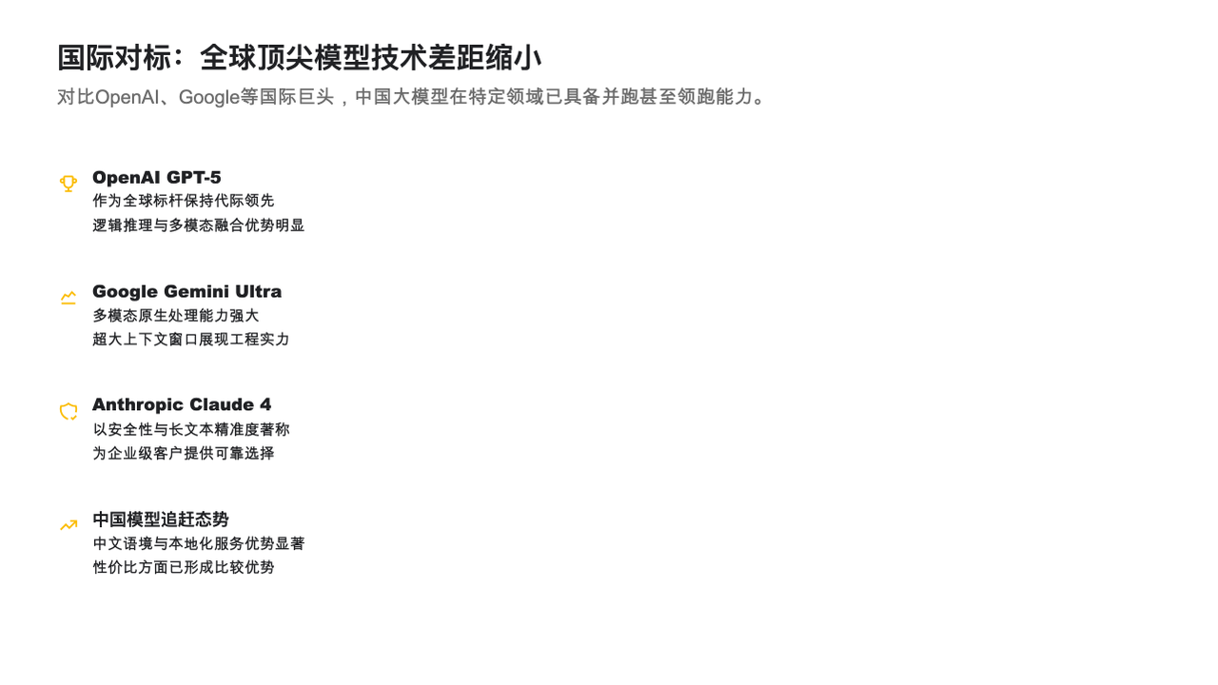
国际对标：全球顶尖模型技术差距缩小
对比OpenAI、Google等国际巨头，中国大模型在特定领域已具备并跑甚至领跑能力。
OpenAI GPT-5
作为全球标杆保持代际领先
逻辑推理与多模态融合优势明显
Google Gemini Ultra
多模态原生处理能力强大
超大上下文窗口展现工程实力
Anthropic Claude 4
以安全性与长文本精准度著称
为企业级客户提供可靠选择
中国模型追赶态势
中文语境与本地化服务优势显著
性价比方面已形成比较优势

Slide 9
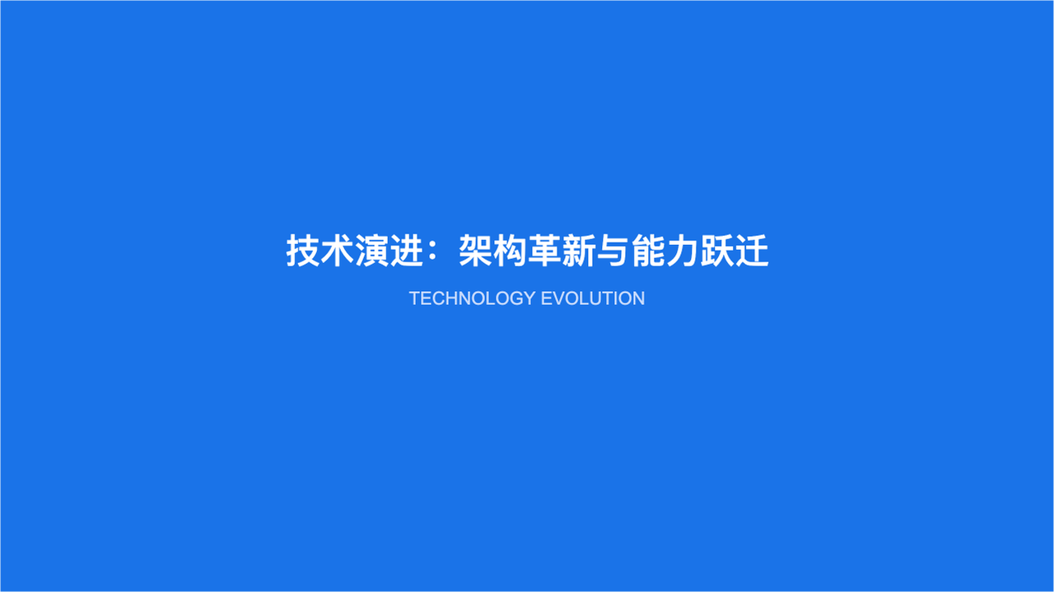
技术演进：架构革新与能力跃迁
TECHNOLOGY EVOLUTION

Slide 10
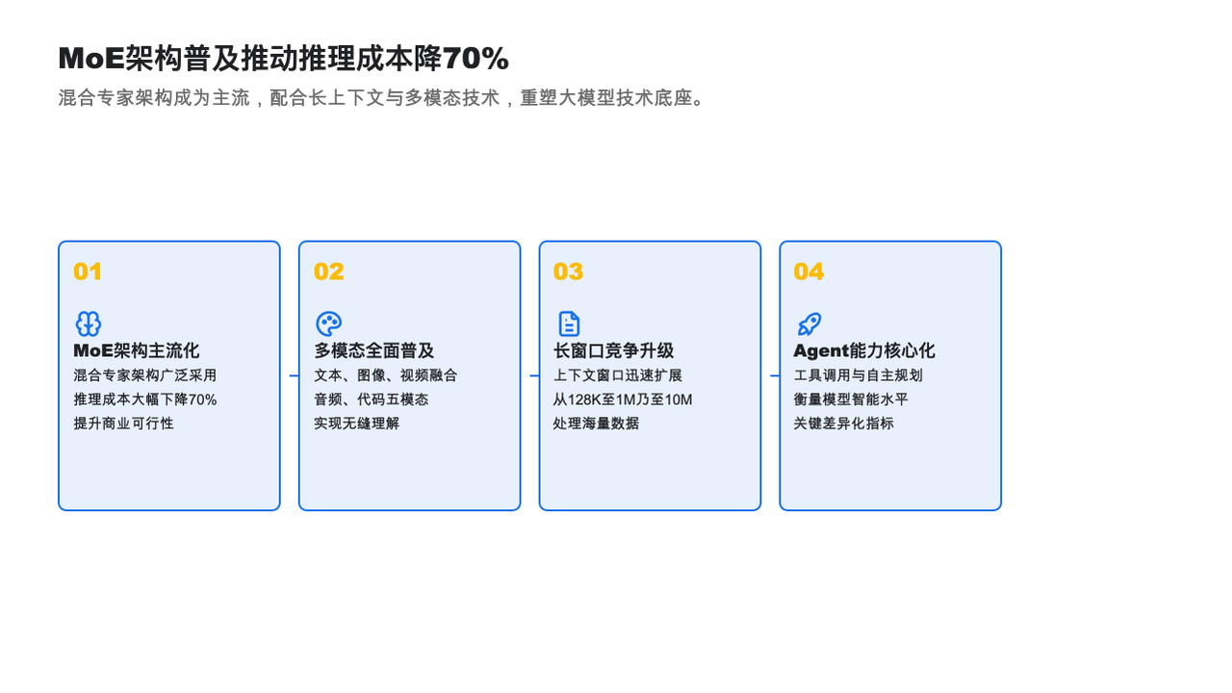
MoE架构普及推动推理成本降70%
混合专家架构成为主流，配合长上下文与多模态技术，重塑大模型技术底座。
01
02
03
04
MoE架构主流化
多模态全面普及
长窗口竞争升级
Agent能力核心化
混合专家架构广泛采用
文本、图像、视频融合
上下文窗口迅速扩展
工具调用与自主规划
推理成本大幅下降70%
音频、代码五模态
从128K至1M乃至10M
衡量模型智能水平
提升商业可行性
实现无缝理解
处理海量数据
关键差异化指标

Slide 11
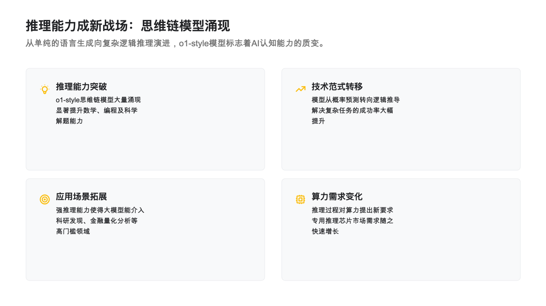
推理能力成新战场：思维链模型涌现
从单纯的语言生成向复杂逻辑推理演进，o1-style模型标志着AI认知能力的质变。
推理能力突破
技术范式转移
o1-style思维链模型大量涌现
模型从概率预测转向逻辑推导
显著提升数学、编程及科学
解决复杂任务的成功率大幅
解题能力
提升
应用场景拓展
算力需求变化
强推理能力使得大模型能介入
推理过程对算力提出新要求
科研发现、金融量化分析等
专用推理芯片市场需求随之
高门槛领域
快速增长

Slide 12
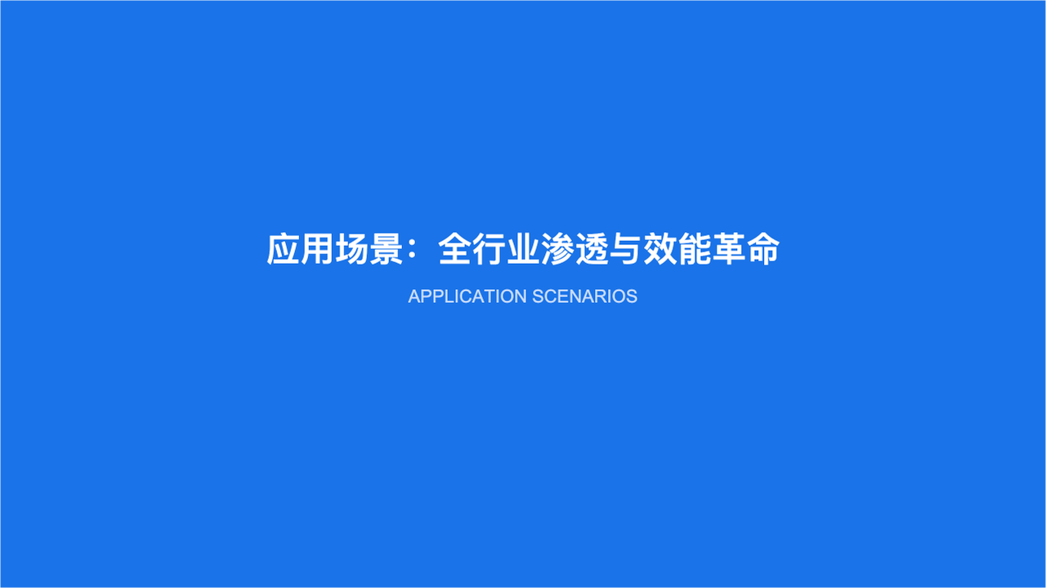
应用场景：全行业渗透与效能革命
APPLICATION SCENARIOS

Slide 13
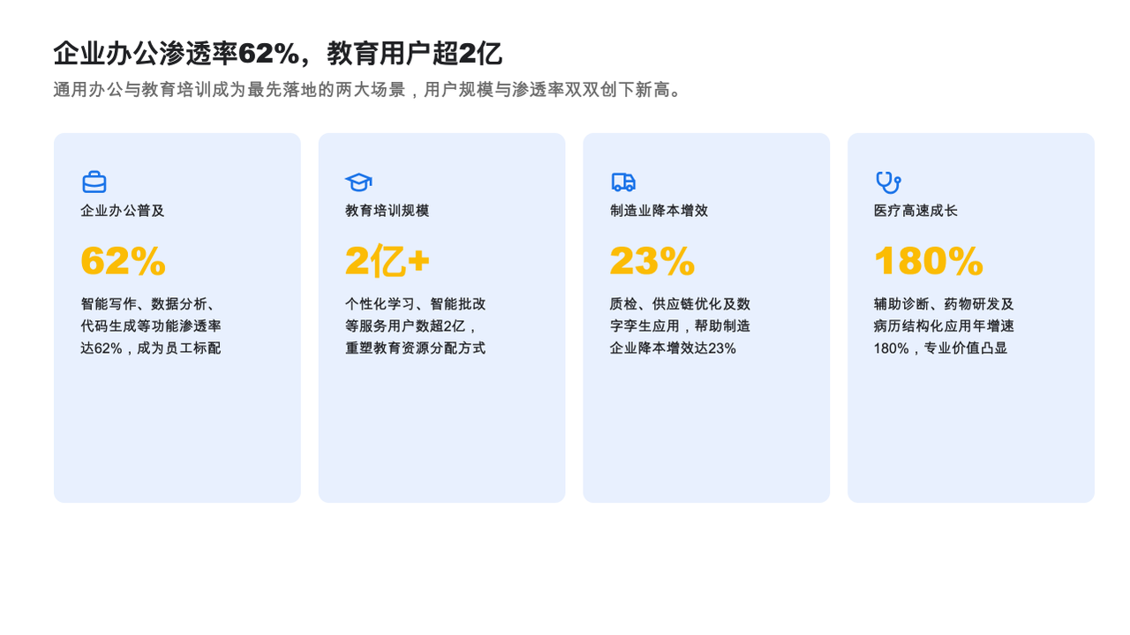
企业办公渗透率62%，教育用户超2亿
通用办公与教育培训成为最先落地的两大场景，用户规模与渗透率双双创下新高。
企业办公普及
教育培训规模
制造业降本增效
医疗高速成长
62%
2亿+
23%
180%
智能写作、数据分析、
个性化学习、智能批改
质检、供应链优化及数
辅助诊断、药物研发及
代码生成等功能渗透率
等服务用户数超2亿，
字孪生应用，帮助制造
病历结构化应用年增速
达62%，成为员工标配
重塑教育资源分配方式
企业降本增效达23%
180%，专业价值凸显

Slide 14
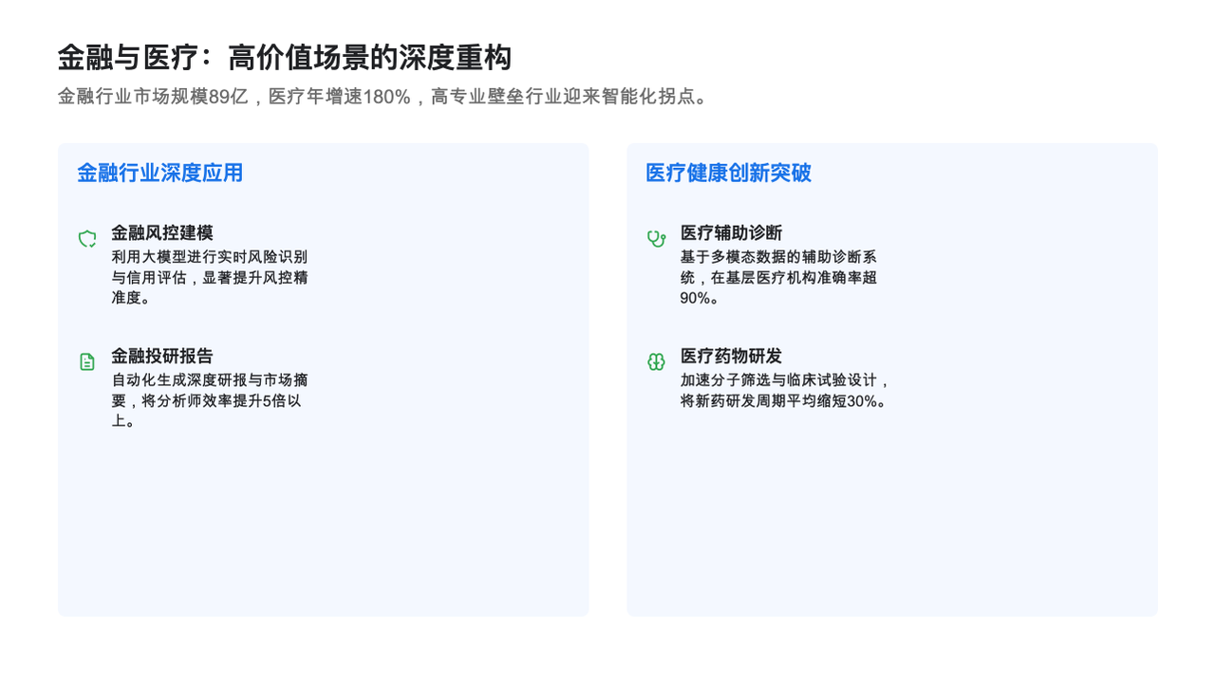
金融与医疗：高价值场景的深度重构
金融行业市场规模89亿，医疗年增速180%，高专业壁垒行业迎来智能化拐点。
金融行业深度应用
医疗健康创新突破
金融风控建模
医疗辅助诊断
利用大模型进行实时风险识别
基于多模态数据的辅助诊断系
与信用评估，显著提升风控精
统，在基层医疗机构准确率超
准度。
90%。
金融投研报告
医疗药物研发
自动化生成深度研报与市场摘
加速分子筛选与临床试验设计，
要，将分析师效率提升5倍以
将新药研发周期平均缩短30%。
上。

Slide 15
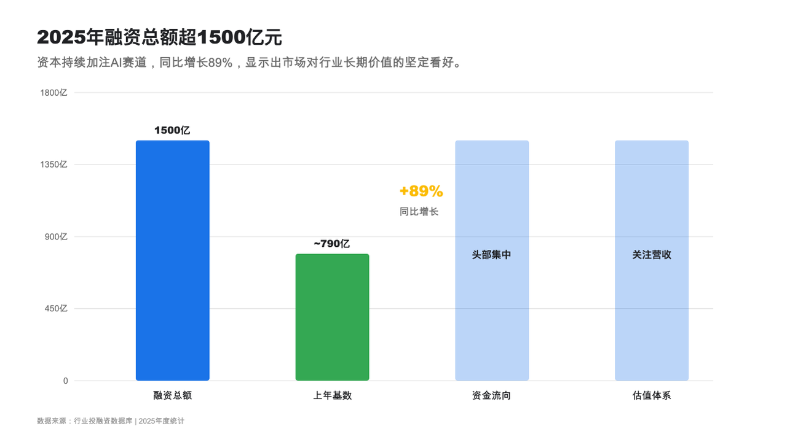
2025年融资总额超1500亿元
资本持续加注AI赛道，同比增长89%，显示出市场对行业长期价值的坚定看好。
1800亿
1500亿
1350亿
+89%
同比增长
900亿
~790亿
头部集中
关注营收
450亿
0
融资总额
上年基数
资金流向
估值体系
数据来源：行业投融资数据库 | 2025年度统计

Slide 16
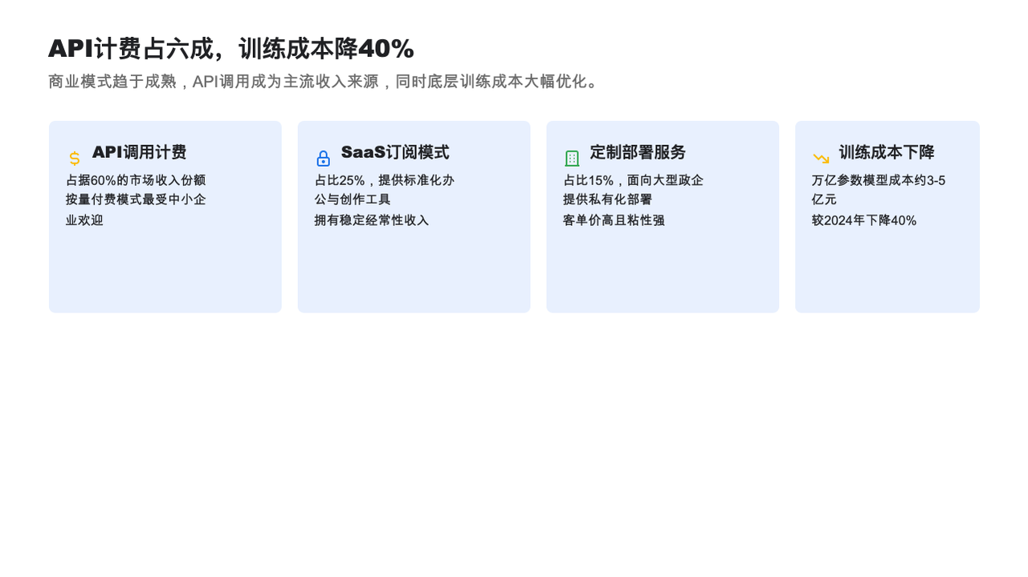
API计费占六成，训练成本降40%
商业模式趋于成熟，API调用成为主流收入来源，同时底层训练成本大幅优化。
API调用计费
SaaS订阅模式
定制部署服务
训练成本下降
占据60%的市场收入份额
占比25%，提供标准化办
占比15%，面向大型政企
万亿参数模型成本约3-5
按量付费模式最受中小企
公与创作工具
提供私有化部署
亿元
业欢迎
拥有稳定经常性收入
客单价高且粘性强
较2024年下降40%

Slide 17
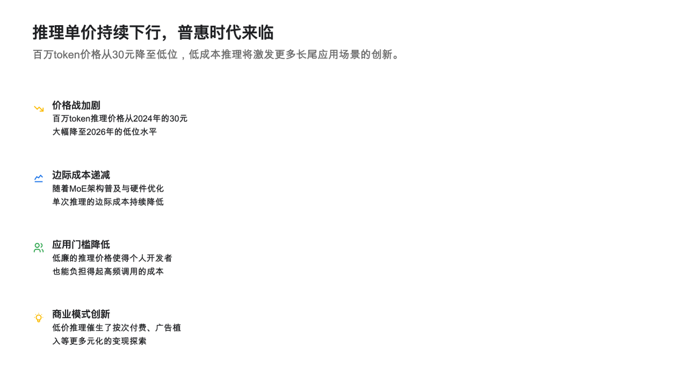
推理单价持续下行，普惠时代来临
百万token价格从30元降至低位，低成本推理将激发更多长尾应用场景的创新。
价格战加剧
百万token推理价格从2024年的30元
大幅降至2026年的低位水平
边际成本递减
随着MoE架构普及与硬件优化
单次推理的边际成本持续降低
应用门槛降低
低廉的推理价格使得个人开发者
也能负担得起高频调用的成本
商业模式创新
低价推理催生了按次付费、广告植
入等更多元化的变现探索

Slide 18
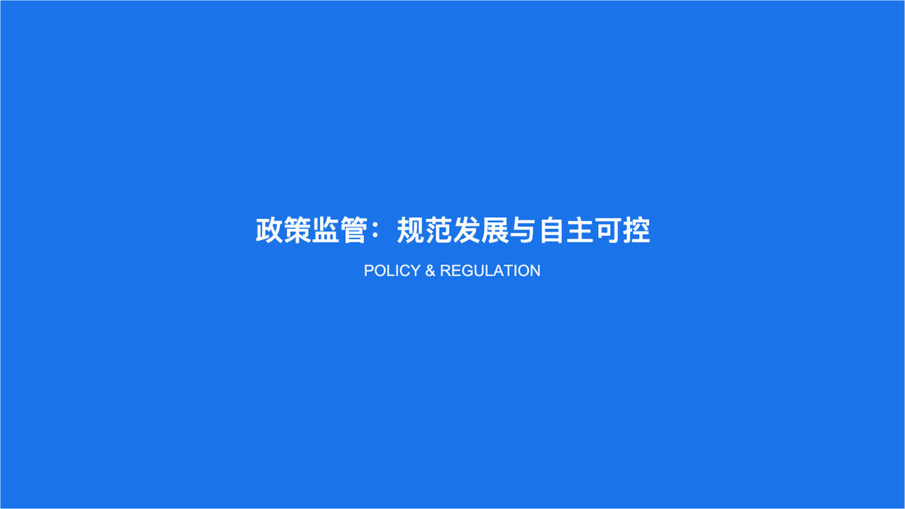
政策监管：规范发展与自主可控
POLICY & REGULATION

Slide 19
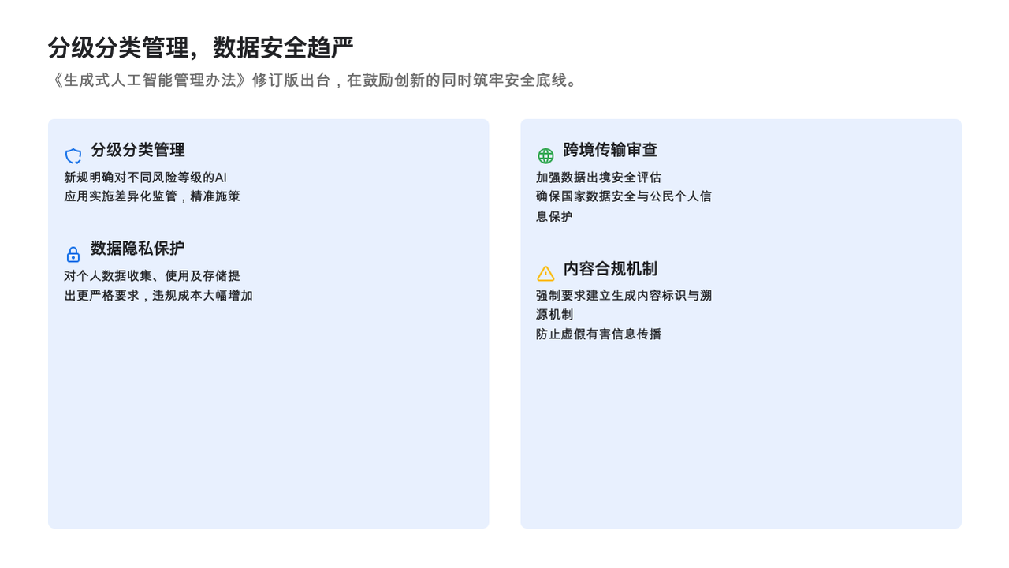
分级分类管理，数据安全趋严
《生成式人工智能管理办法》修订版出台，在鼓励创新的同时筑牢安全底线。
分级分类管理
跨境传输审查
新规明确对不同风险等级的AI
加强数据出境安全评估
应用实施差异化监管，精准施策
确保国家数据安全与公民个人信
息保护
数据隐私保护
对个人数据收集、使用及存储提
内容合规机制
出更严格要求，违规成本大幅增加
强制要求建立生成内容标识与溯
源机制
防止虚假有害信息传播

Slide 20
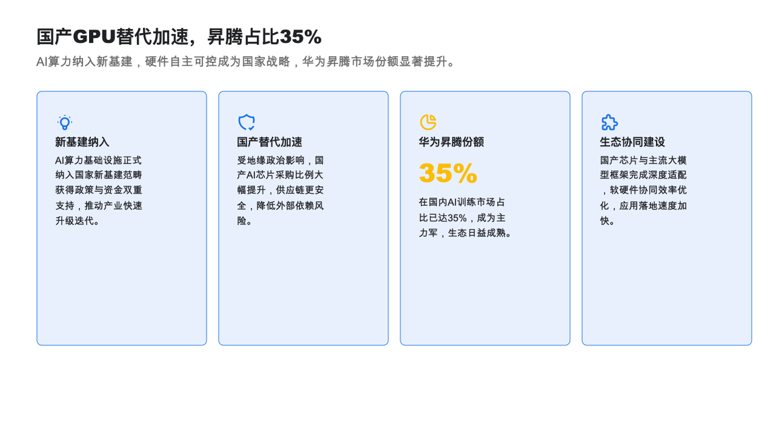
国产GPU替代加速，昇腾占比35%
AI算力纳入新基建，硬件自主可控成为国家战略，华为昇腾市场份额显著提升。
新基建纳入
国产替代加速
华为昇腾份额
生态协同建设
AI算力基础设施正式
受地缘政治影响，国
35%
国产芯片与主流大模
纳入国家新基建范畴
产AI芯片采购比例大
型框架完成深度适配
获得政策与资金双重
幅提升，供应链更安
，软硬件协同效率优
支持，推动产业快速
全，降低外部依赖风
在国内AI训练市场占
化，应用落地速度加
升级迭代。
险。
比已达35%，成为主
快。
力军，生态日益成熟。

Slide 21

未来展望：挑战与机遇并存
FUTURE OUTLOOK

Slide 22
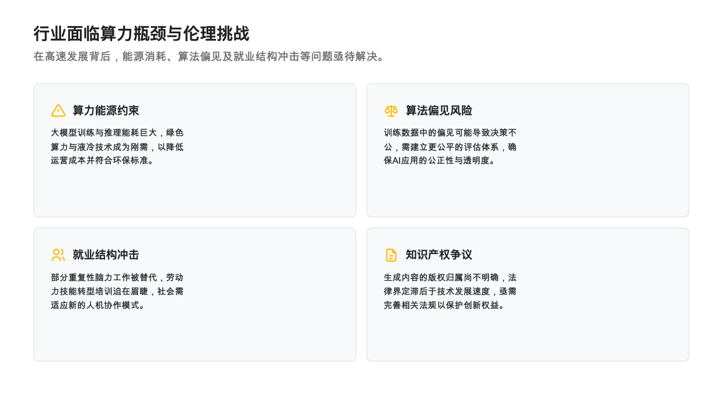
行业面临算力瓶颈与伦理挑战
在高速发展背后，能源消耗、算法偏见及就业结构冲击等问题亟待解决。
算力能源约束
算法偏见风险
大模型训练与推理能耗巨大，绿色
训练数据中的偏见可能导致决策不
算力与液冷技术成为刚需，以降低
公，需建立更公平的评估体系，确
运营成本并符合环保标准。
保AI应用的公正性与透明度。
就业结构冲击
知识产权争议
部分重复性脑力工作被替代，劳动
生成内容的版权归属尚不明确，法
力技能转型培训迫在眉睫，社会需
律界定滞后于技术发展速度，亟需
适应新的人机协作模式。
完善相关法规以保护创新权益。

Slide 23
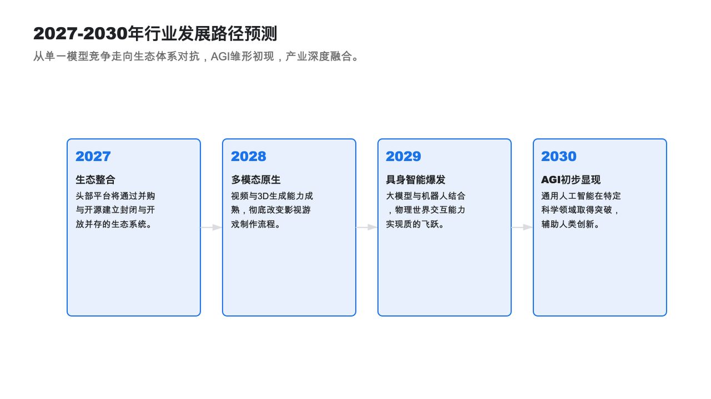
2027-2030年行业发展路径预测
从单一模型竞争走向生态体系对抗，AGI雏形初现，产业深度融合。
2027
2028
2029
2030
生态整合
多模态原生
具身智能爆发
AGI初步显现
头部平台将通过并购
视频与3D生成能力成
大模型与机器人结合
通用人工智能在特定
与开源建立封闭与开
熟，彻底改变影视游
，物理世界交互能力
科学领域取得突破，
放并存的生态系统。
戏制作流程。
实现质的飞跃。
辅助人类创新。

Slide 24
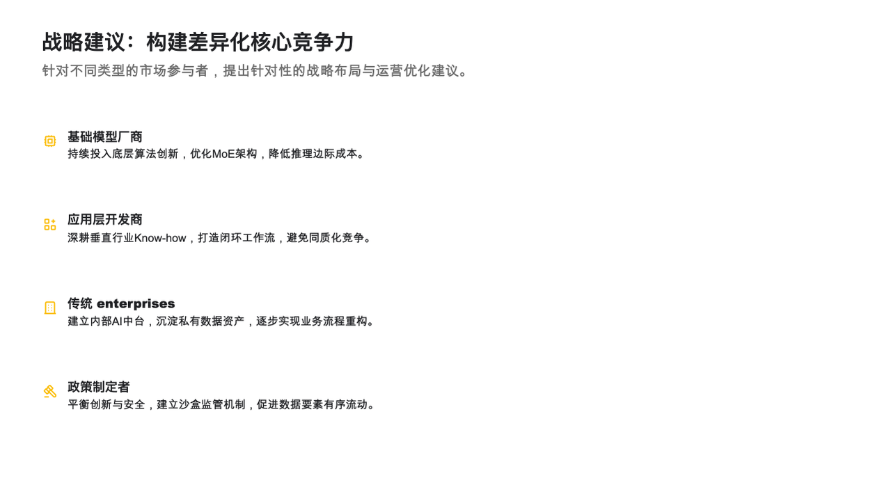
战略建议：构建差异化核心竞争力
针对不同类型的市场参与者，提出针对性的战略布局与运营优化建议。
基础模型厂商
持续投入底层算法创新，优化MoE架构，降低推理边际成本。
应用层开发商
深耕垂直行业Know-how，打造闭环工作流，避免同质化竞争。
传统 enterprises
建立内部AI中台，沉淀私有数据资产，逐步实现业务流程重构。
政策制定者
平衡创新与安全，建立沙盒监管机制，促进数据要素有序流动。

Slide 25
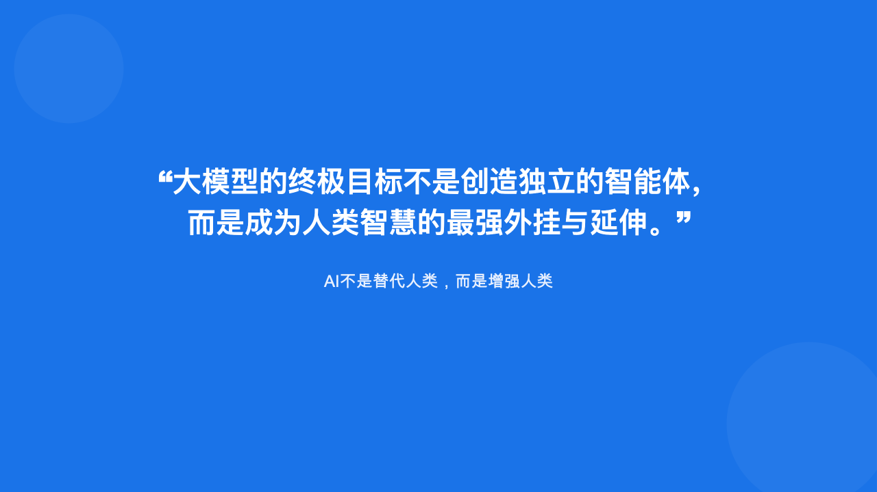
“大模型的终极目标不是创造独立的智能体，
而是成为人类智慧的最强外挂与延伸。”
AI不是替代人类，而是增强人类

Slide 26
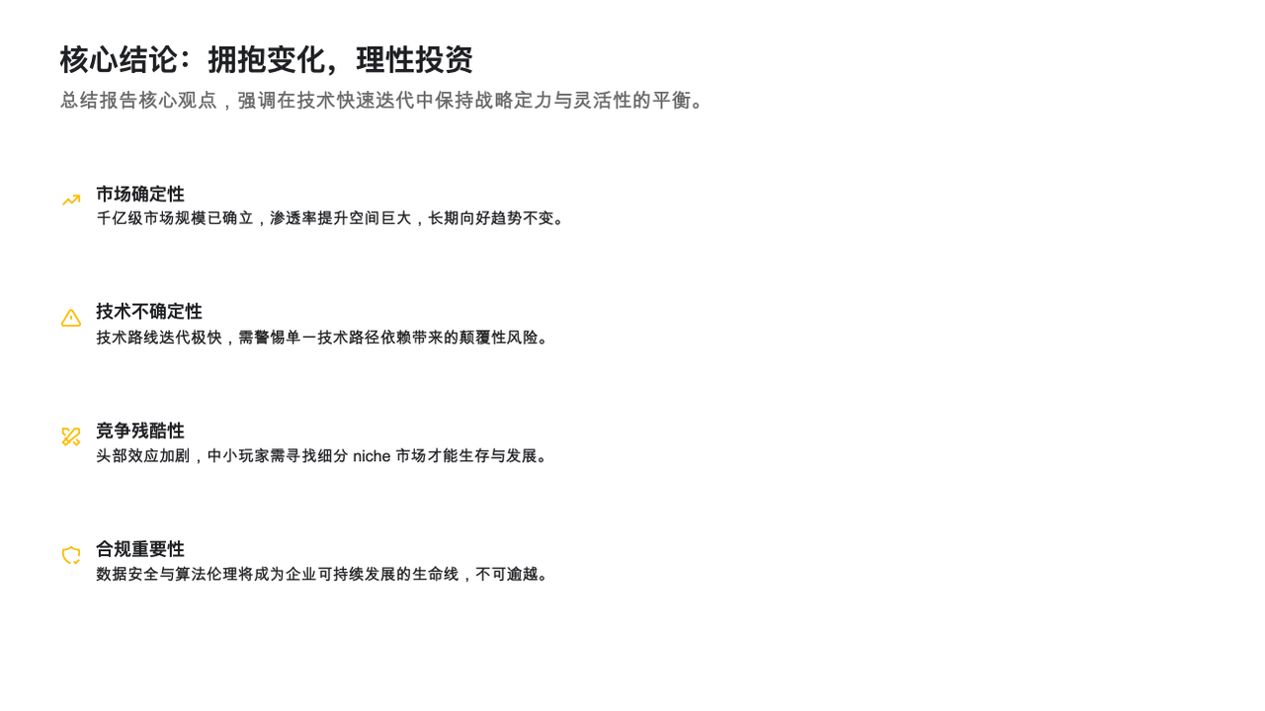
核心结论：拥抱变化，理性投资
总结报告核心观点，强调在技术快速迭代中保持战略定力与灵活性的平衡。
市场确定性
千亿级市场规模已确立，渗透率提升空间巨大，长期向好趋势不变。
技术不确定性
技术路线迭代极快，需警惕单一技术路径依赖带来的颠覆性风险。
竞争残酷性
头部效应加剧，中小玩家需寻找细分 niche 市场才能生存与发展。
合规重要性
数据安全与算法伦理将成为企业可持续发展的生命线，不可逾越。

Slide 27

感谢观看
Q & A
Devnors AI 生成

